Slide 1
ЛІТЕРАТУРНИЙ АВАНГАРД

Slide 2

Авангарди́зм (від фр. avant — попереду та garde — охорона) — одна зі світонастанов модернізму, скерована на руйнування традиційних художніх законів, форм. Термін для означення течій у мистецтві, радикальніших, ніж модернізм.
Авангарди́зм у літерату́рі
(фр. avantgardisme, від avantgarde — передовий загін) — умовний термін, яким позначають низку течій європейської літератури з різними філософськими, політичними та естетичними програмами.

Slide 3
Загальними рисами авангардизму є:
атмосфера бунту;
настанова на постійне оновлення та творчий експеримент;
зовнішньо-формальна новизна;
епатаж;
аморалізм;
принцип деструкції цілого та монтажу його уламків;
колажування;
мозаїчність;
потік свідомості;
ігрові перевтілення.

Slide 4
До авангардистських стильових течій відносять:
футуризм,
сюрреалізм,
експресіонізм,
дадаїзм,
онструктивізм,
мажинізм,
абстракціонізм,
кубізм.

Slide 5
ПЕРІОДИ АВАНГАРДИЗМУ
Перший період авангардизму у літературі (так званий історичний авангардизм) охоплює 1905–1938 (футуризм, дадаїзм,
сюрреалізм, конструктивізм тощо).
Другий період — після Другої світової війни (т. зв. неоавангардизм: «конкретна поезія», «антироман», «абсурду література», хеппенінг, «комп’ютерна лірика»).

Slide 6
Авангардизмові в літературі притаманні тенденції:
безпосередньо впливати на публіку;
знищити стіну між мистецтвом для еліти й масовою культурою;
зруйнувати межі між різними видами мистецтва («вірші-малюнки», колажі тощо);
досягти наукової точності мислення (інтерес до природознавства, техніки, психології);
а також фрагментарне відображення дійсності.

Slide 7
П ОЕТИЧНИЙ АВАНГАРД
ставить перед собою завдання:
різке відмежування від старих, віджилих традицій
докорінне онов­лення поетики на всіх рівнях: проблемно-тематичному, мовно­стильовому, жанровому, формальному.
На цьому наголошують майже всі дослідники авангардизму
(А. Погрібний, Л. Таран, В. Пахаренко,
В. Моренець, Н. Білоцерківець та ін.).

Slide 8
Конструктивістська група «Аванґард»
Декларації «Авангарду» проголошували «тісний зв'язок мистецтва з добою індустріалізації», обстоювали «конструктивний динамізм», або «динамічний спіралізм», як «стиль епохи», спрямований на боротьбу проти відсталості, міщанства, просвітянства, хатянства, за дійсний європеїзм у художній техніці, оспівувала модерну цивілізацію і світ технічної революції.
літературна група близьких до футуризму лівих письменників на чолі з Валер'яном Поліщуком. Заснована у Харкові восени 1925 року після розпаду «Гарту».

Slide 9
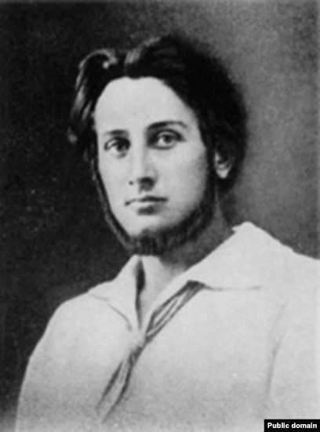
Ім'я при народженні | Поліщук Валер'ян Львович
Псевдонім | Микита Волокита, М. Волок, Міше-Нама, Петренко, Василь Сонцвіт, Філософ з головою хлопчика, Gutta
Народився | 1 жовтня 1897 Більче, Демидівський район, Рівненська область, Україна
Помер | 3 листопада 1937 (40 років) або 9 жовтня 1937^{[1]} (40 років) Сандармох, Повенецьке міське поселення^{d}, Медвеж'єгорський район^{d}, Карельська АРСР, РРФСР, СРСР
Громадянство | Російська імперія, УНР, СРСР
Діяльність | поет, прозаїк, літературний критик, публіцист
Alma mater | Кам'янець-Подільський національний університет імені Івана Огієнка
Мова творів | українська
Роки активності | 1915–1934
Жанр | вірш, поема, оповідання, нарис

Slide 10
«Авангард» здійснив три видання:
«Бюлетень „Авангарду“» (1928),
«Мистецькі матеріали „Авангарду“» (1929; два випуски).
«Аванґард»

Slide 11

Мистецькі матеріяли "Авангарду"
Харків , 1929 рік
57 сторінок

